Slide 1


Smart National
Historic Site 4.0
by Kingkong the Origin

Slide 2







สภาพแวดล้อม
อุณหภูมิ
ความชื้น
+
โบราณสภาน
เสื่อมสภาพ
ฯลฯ
การสั่นสะเทือน
ผู้เข้าชม
Notes:
Background: อธบายหล ิ กการและเหต ั ผล ท ุ มาความส ีϧ าค ํ ญของโจทย ั ์ในครงน Ϩั

Slide 3

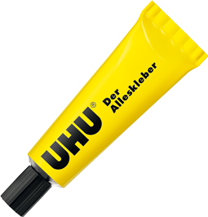


Solution ?
Notes:
- Ideal Solution: อธบายว ิ ธิ การแก ี ไขป ้ ญหาด ั งกล ั าว ่ (3 คะแนน)

Slide 4



Solution
เฝ้าระวัง
ตรวจจับ
ทำนาย
Notes:
- Ideal Solution: อธบายว ิ ธิ การแก ี ไขป ้ ญหาด ั งกล ั าว ่ (3 คะแนน)

Slide 5
Project Management
STM32-IOT Node
STM32 LoRa
Server
ML
LINE
Notes:
- Project Management: อธบายแผนงาน การบร ิ หารจ ิ ดการงานในคร ั งน Ϩั ีϨ (1 คะแนน)

Slide 6
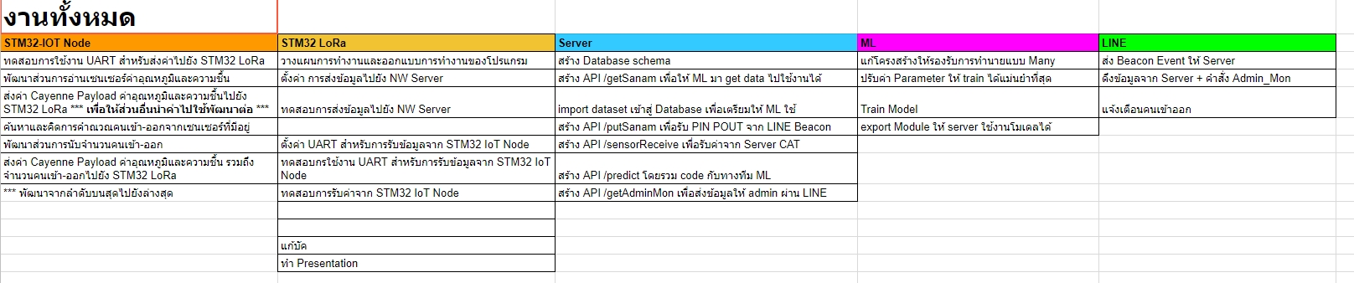
Project Management
List งานทั้งหมด
Notes:
- Project Management: อธบายแผนงาน การบร ิ หารจ ิ ดการงานในคร ั งน Ϩั ีϨ (1 คะแนน)

Slide 7
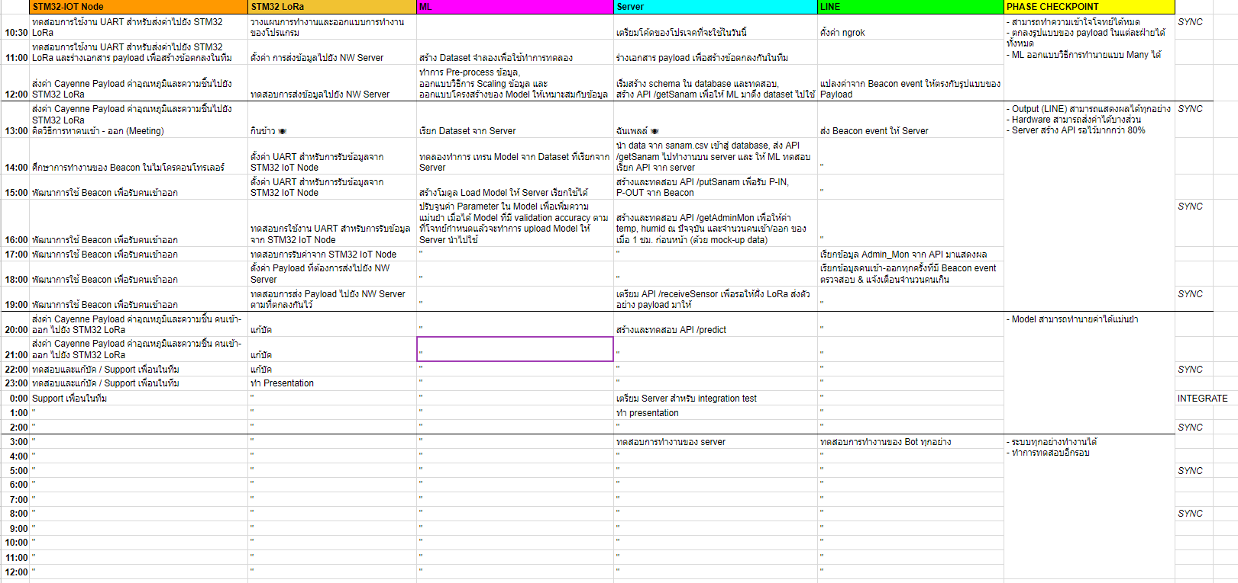
Project Management
ตารางงาน (ชม.)
Notes:
- Project Management: อธบายแผนงาน การบร ิ หารจ ิ ดการงานในคร ั งน Ϩั ีϨ (1 คะแนน)

Slide 8
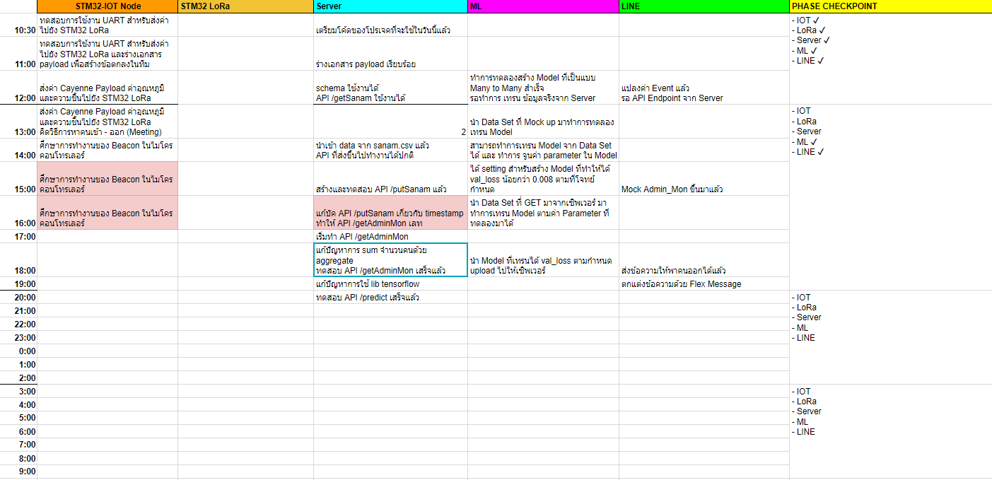
Project Management
Log (ชม.)
Notes:
- Project Management: อธบายแผนงาน การบร ิ หารจ ิ ดการงานในคร ั งน Ϩั ีϨ (1 คะแนน)

Slide 9




Project Management
นัดทั่วไป
ทดสอบ BOT
คุยเล่น
ส่งข้อมูล/ไฟล์แยกตามฝ่าย
วางแผน
Project Management
Version control
Notes:
- Project Management: อธบายแผนงาน การบร ิ หารจ ิ ดการงานในคร ั งน Ϩั ีϨ (1 คะแนน)

Slide 10
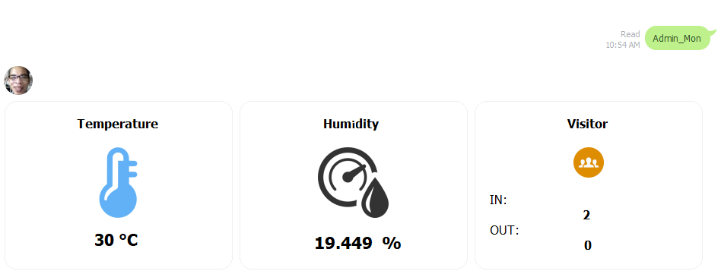

สิ่งที่เราได้ทำ
เฝ้าระวัง เรียกดูค่าจากเซนเซอร์
ADMIN BOT
Notes:
- Ideal Outcome: อธบายถ ิ งงานท ึ ทีϧ าํ (ทงเสร Ϩั ็จและไมเสร ่ ็จ) บวกไอเดยต ี อยอด ่ (3 คะแนน)

Slide 11
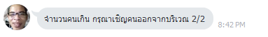
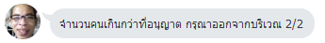
สิ่งที่เราได้ทำ
ตรวจจับ เตือนคนเข้าพื้นที่เกินกำหนด
ADMIN
ADMIN BOT
VISITOR
Notes:
- Ideal Outcome: อธบายถ ิ งงานท ึ ทีϧ าํ (ทงเสร Ϩั ็จและไมเสร ่ ็จ) บวกไอเดยต ี อยอด ่ (3 คะแนน)

Slide 12
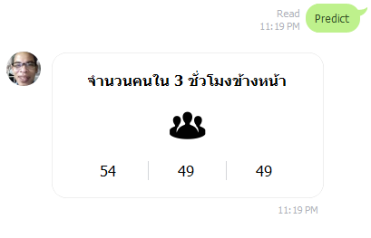
สิ่งที่เราได้ทำ
ทำนาย จำนวนผู้เข้าชม 3 ชั่วโมงภัดไป
ADMIN BOT
Notes:
- Ideal Outcome: อธบายถ ิ งงานท ึ ทีϧ าํ (ทงเสร Ϩั ็จและไมเสร ่ ็จ) บวกไอเดยต ี อยอด ่ (3 คะแนน)

Slide 13

Interesting Idea !
คำนวณจำนวนผู้เยี่ยมชมที่รับได้สูงสุดในแต่ละจุด !
Old Load = 20
New Load = 15
Visitor
20
Vibration 100/100 = BAD
Visitor
15
Vibration 90/100 = OK

Slide 14


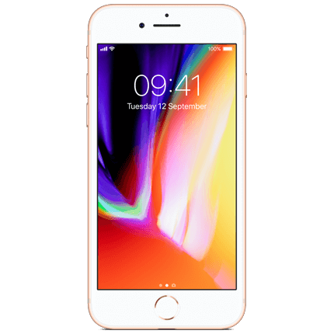
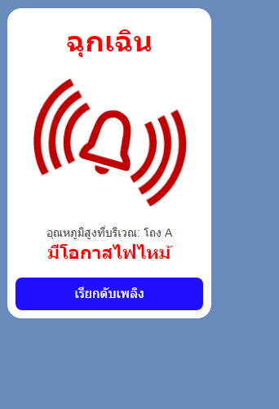
Interesting Idea !
ตรวจจับเหตุการณ์ฉุกเฉิน และแจ้งเตือนแอดมิน/ผู้เข้าชม

Slide 15
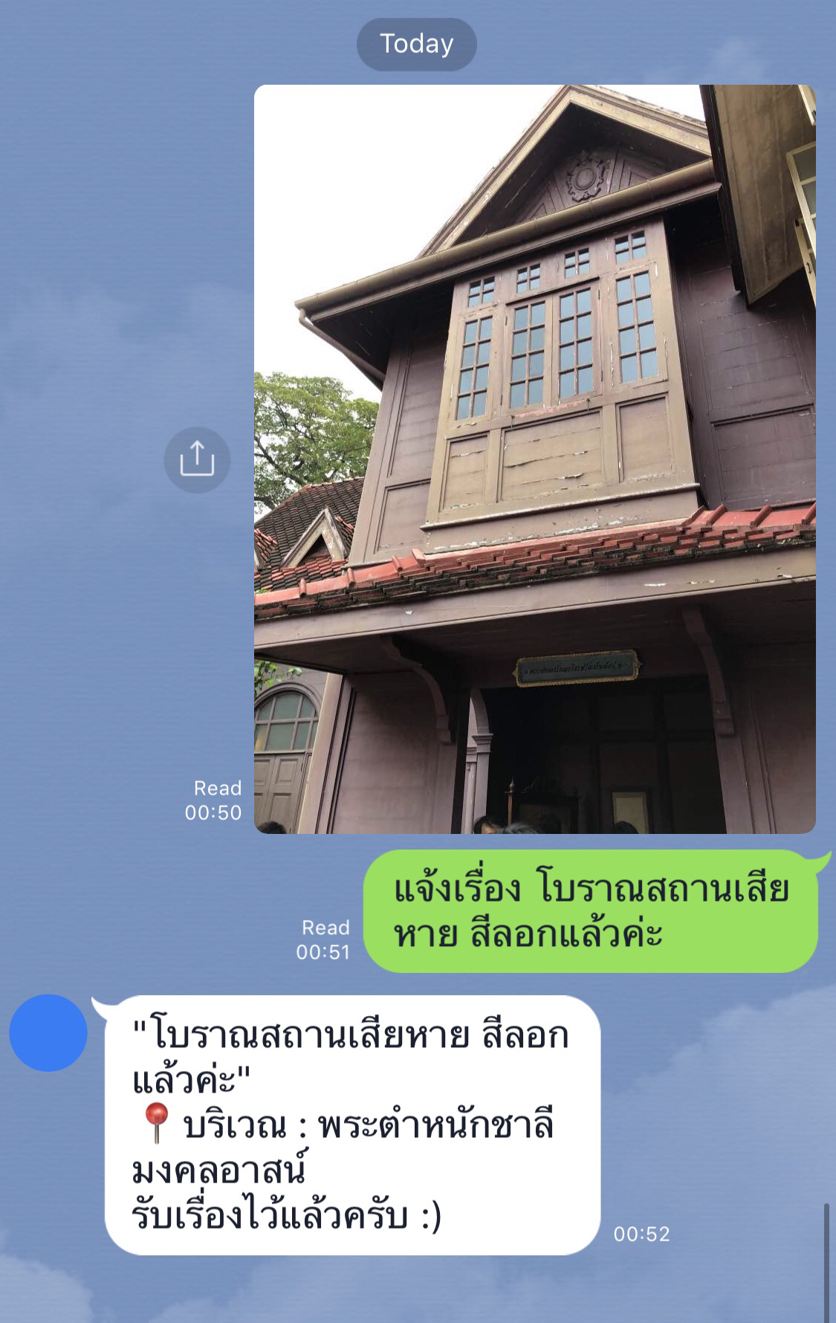
Interesting Idea !
รับแจ้งจุดเสียหายจากผู้เข้าชม

Slide 16
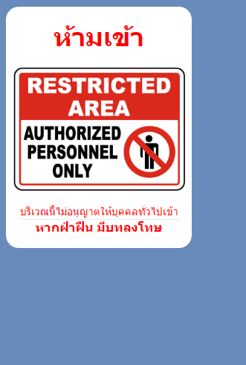


Interesting Idea !
ตรวจจับผู้เข้าชมที่เข้าไปในพื้นที่หวงห้ามหรือเข้าไปในพื้นที่นอกเวลาทำการ

Slide 17
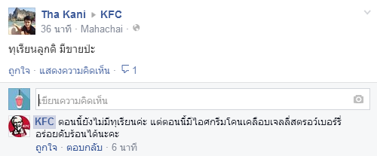
Interesting Idea !
บอทที่ให้ความช่วยเหลือ และมีลักษณะนิสัยเฉพาะตัว !

Slide 18
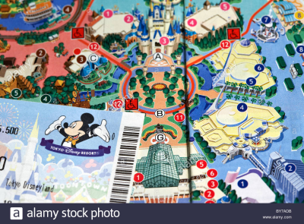
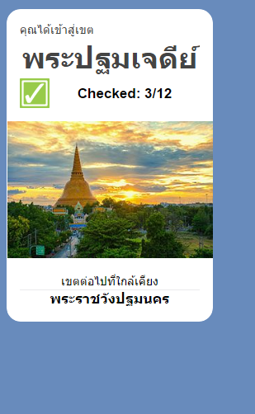
Interesting Idea !
แนะนำสถานที่ -> Walk Rally เก็บแต้ม -> Achievement

Slide 19
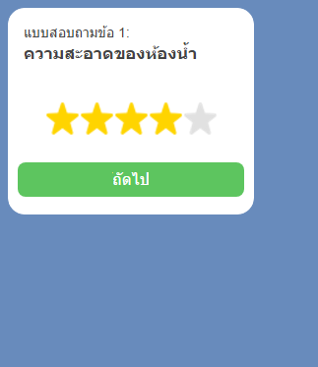
Interesting Idea !
แบบสอบถาม Feed-back ผ่านบอทอัตโนมัติหลังออกจากเขต

Slide 20

ขอบคุณครับ

